Slide 1


5合理消费
第二课时

Slide 2
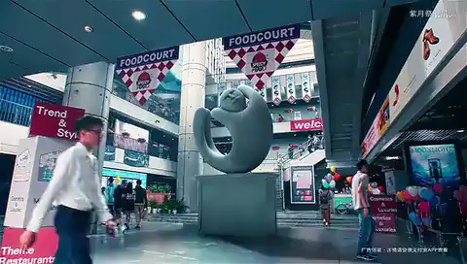
视频：上支付宝用花呗

Slide 3

认识花呗
花呗全称是蚂蚁花呗，是蚂蚁金服推出的一款消费信贷产品，申请开通后，将获得500-50000元不等的消费额度。用户在消费时，可以预支蚂蚁花呗的额度，享受“先消费，后付款”的购物体验。

Slide 4

90后热衷“超前消费”—— 花呗式青年是怎样炼成的？
“办公室里三代人，70后存钱、80后投资、90后负债，而90后的父母在替孩子还贷。”这样的网络语，道出了以90后乃至00后为主的年轻人超前消费、负债消费的典型现象。
对于90后而言，“超前消费”已经是家常便饭了。基本上都是这个月就花光了下个月的工资，有时候遇到不理解的目光，还会自我安慰：挣钱就是为了花。但是，90后们也因此付出了代价，工作几年，存款没有，反而还欠下了一屁股的债。

Slide 5

班级大讨论
1、这些大学生之所以会欠下“一屁股债”你认为是什么原因？
2、他们要怎样才可以避免这种困境的出现？

Slide 6

消费生活大揭秘
大学生开通花呗后，就感觉“花的好像不是自己的钱”。因此变得不再理性消费，于是日常的消费便上去了，从而造成用花呗还花呗的恶性循环的后果。当然也有一些大学生意识到了花呗的危害性，一度也关闭了“花呗”，但停用后，大学生发现控制不住自己的消费欲望，不得不又再次开通支付宝花呗。

Slide 7

小提示：学会合理消费
无计划的过度消费会导致入不敷出、甚至负债累累，有计划的消费，是拥有健康生活的重要条件。

Slide 8
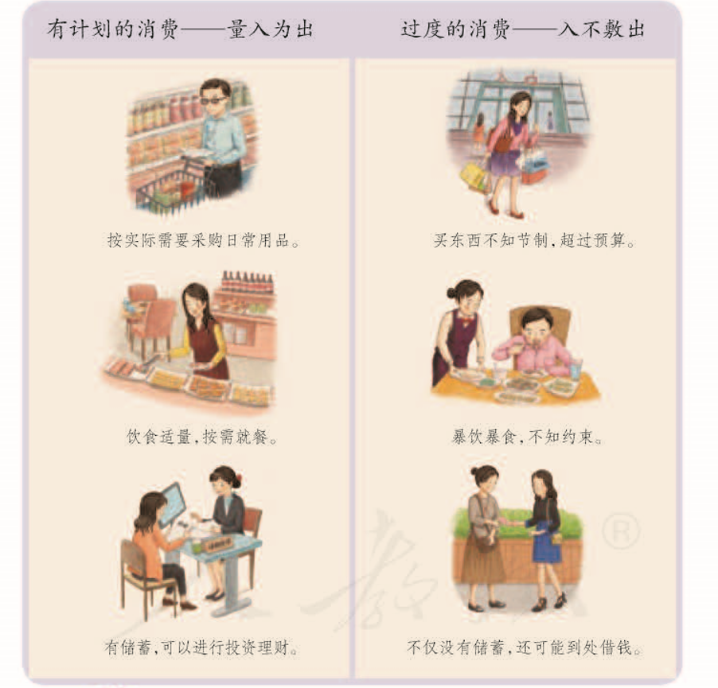
有计划的消费 —— 量入为出
按实际需要采购日常用品
饮食适量，按需就餐
有储蓄，可以进行头次理财

Slide 9

过度的消费 —— 入不敷出
买东西不知节制，超过预算
暴饮暴食，不知约束
不仅没有储蓄，还可能到处借钱

Slide 10

想一想，说一说
请你想象一下，这两类不同的消费方式结果会有什么不同？你更支持哪种消费方式，为什么？

Slide 11

[消费分析师]
合理消费的好处
过度消费的坏处

Slide 12


小小分享会
你听过关于合理消费或过度消费的小故事吗？和同学们交流一下吧！

Slide 13


苏轼之房梁挂钱
唐宋八大家之一的苏轼21岁中进士，前后共做了40年的官，做官期间他总是注意节俭，常常精打细算过日子。公元1080年，苏轼被降职贬官来到黄州，由于薪俸减少了许多，他穷得过不了日子，后来在朋友的帮助下，弄到一块地，便自己耕种起来。为了不乱花一文钱，他还实行计划开支：先把所有的钱计算出来，然后平均分成12份，每月用一份;每份中又平均分成30小份，每天只用一小份。钱全部分好后，按份挂在房梁上，每天清晨取下一包，作为全天的生活开支。拿到一小份钱后，他还要仔细权衡，能不买的东西坚决不买，只准剩余，不准超支。积攒下来的钱，苏轼把它们存在一个竹筒里，以备意外之需。

Slide 14

贫困大学生挥霍父母血汗钱 家里靠举债生活
这个故事讲的是一名全家年收入仅2000多元的贫困大学生，在家人为让他读书到处举债时，他却因为虚荣心作祟，将父母辛辛苦苦赚来或借来的钱随意挥霍，不但高档手机时髦服饰应有尽有，甚至还要求父母借钱买冰箱DVD充门面……这种种不正常的虚荣行为，引起高校师生的反思。

Slide 15
合理消费的好处
好处 01
好处02
好处03
规避风险
避免浪费
节约用钱

Slide 16
过度消费的坏处
坏处01
入不敷出
坏处03
生活难以为继
坏处02
负债累累

Slide 17


阅 读 角
请你阅读一下课本第41页《由奢入俭难》，并谈谈你对“由奢入俭难”的体会。

Slide 18

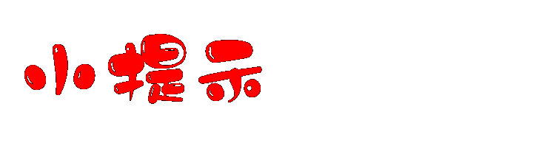
由奢入俭难，一旦我们养成了奢侈、挥霍的习惯，想要改变就会很困难，因此，我们应该学会合理消费、合理开支。

Slide 19
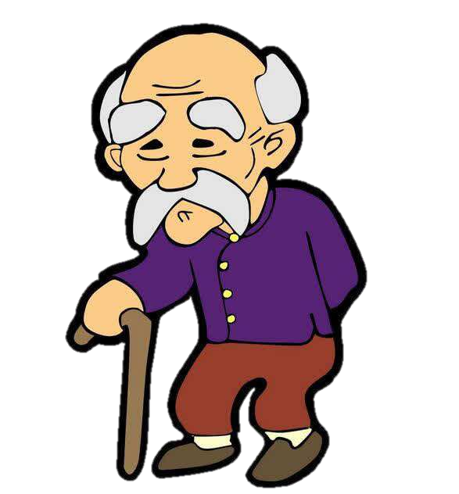
别让过分节俭“克扣”了幸福
前几天，杭州一七旬老人在家里突然昏迷、小便失禁、浑身抽搐，老伴儿赶紧拨打120，医生发现，他的体温超过40℃，原来老人舍不得开空调，得了热射病。
在我们身边，过分节俭的老人还真不少：变质的水果、饭菜舍不得倒掉，削一削、热一热继续吃；出门在外，宁可步行几公里，也不打车……很多老人除了生活必需品，其他的能省就省，省下来的钱存银行防老或补贴子女。
思考：这样节俭你认为值得提倡吗？

Slide 20

合理开支并不意味着要一味省钱。我们既要精打细算、量入为出，又要把生活安排得井井有条、有滋有味。这才是最明智的做法。

Slide 21
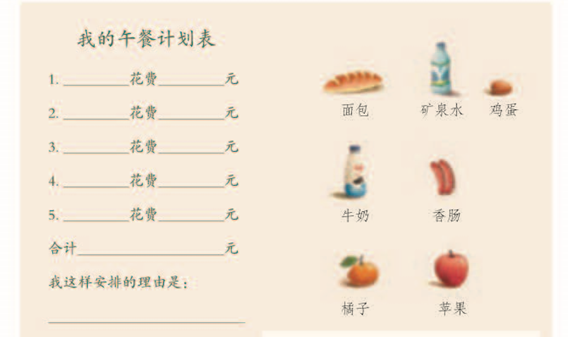

：
学校组织春游，同学们需要自备午餐。请到超市看看，了解一下食品的价格，计划你的开支，安排一顿既经济又营养的午餐。
试一试
合理安排

Slide 22
消费交流会
1.与同学们交流一下午餐计划表，看看大家都是怎样选择的，各自的理由是什么。
2.从营养、花费、便利性等方面互相评一评，看谁的计划比较合理，并说说理由。也可以请同学给自己提出改进建议。
消费交流会

Slide 23

小
讨
论
阅读课本第43页阅读角，说说你赞成谁的观点？说说你的理由。
Notes:
更多模板亮亮图文旗舰店：https://liangliangtuwen.tmall.com

Slide 24

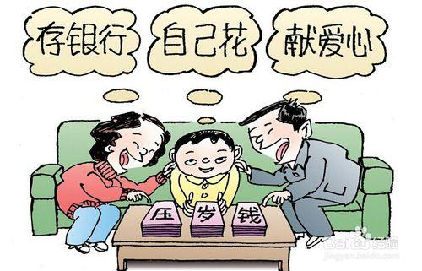
合理使用零花钱
我们的零花钱都是父母辛勤工作换来的，我们学会勤俭节约，合理利用零花钱。
我们在使用零花钱时要认真思考，有钱也不能任性，把钱花在有意义、有价值的物品上。
我们还可以把零花钱存起来，以便帮助父母减轻家庭开支，购买需要物品。

